Slide 1
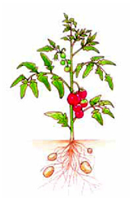
植物体细胞杂交
番茄---马铃薯的构想

Slide 2
（三） 植物体细胞杂交
植物体细胞杂交
1、定义：
将不同种的植物体细胞，在一定条件下融合成杂种细胞，并把杂种细胞培育成新的植物体的技术。
2、优势：（与有性杂交方法比较）
打破了不同种生物间的生殖隔离限制，

Slide 3
回忆
细胞膜细胞质细胞核
活的生命物质
原生质
原生质层
原生质体
细胞膜细胞质液泡膜
用于质壁分离
用于植物细胞工程
去掉细胞壁的植物细胞

Slide 4
植物体细胞杂交过程示意图
植物A细胞
原生质体A
去壁
原生质体融合
融合体
植物B细胞
原生质体B
再生壁
细胞分裂
杂种植株
愈伤组织
杂种细胞
去壁方法：
酶解法（纤维素酶、果胶酶）
原生质体融合方法：
物理法：离心、振动、电激等
化学法：聚乙二醇（PEG）

Slide 5
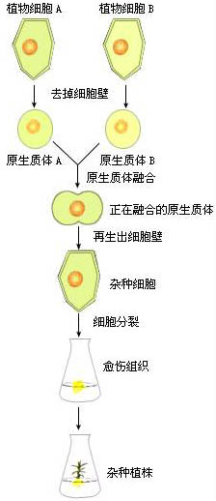

Slide 6
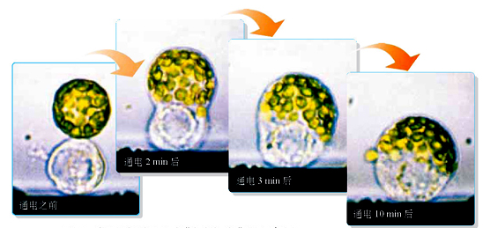
通电2min后
通电3min后
通电之前
通电10min后
利用电激法
将野生马铃薯与栽培马铃薯进行细胞融合

Slide 7
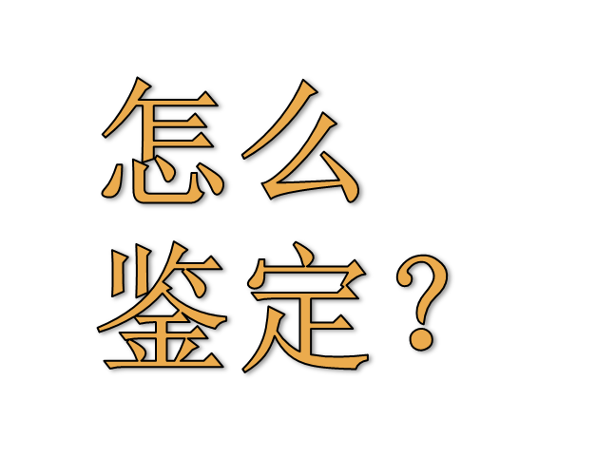
可能出现的融合组合
AA BB AB AAA BBB ABB AAB -------
2n2+2n2 →4n
2n1+2n2 →4n
2n+4n→6n
------

Slide 8
杂种植株的鉴定方法
形态学方法
生化方法(电泳)
细胞学方法(显微镜观察染色体)
分子生物学方法(分子杂交)。

Slide 9
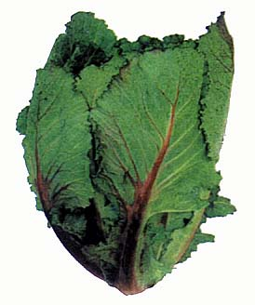
烟草---海岛烟草
胡萝卜---羊角芹
“白菜—甘蓝”
生长期短 耐热性强 易于贮藏

Slide 10
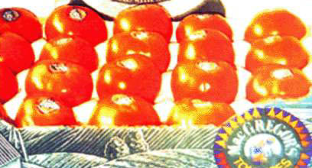
思考与探究P38
马铃薯—番茄为什么没有地上长番茄，地下结马铃薯？
用细胞融合方法培育的薯番茄
马铃薯—番茄杂交植株的细胞中虽然具备两个物种的遗传物质，但这些遗传物质的表达受到相互干扰，不能再像马铃薯或番茄植株中的遗传物质一样有序表达。
尽管如此，还是在克服植物远缘杂交的障碍上，取得了巨大的突破。

Slide 11
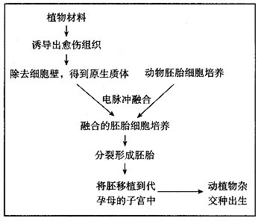
植物细胞和动物细胞杂交

Slide 12
植物体细胞杂交尚未解决的问题有：
A、去掉细胞壁,分离出有活力的原生质体
B、将杂种细胞培育成植株
C、让杂种植物按照人们的需要表现出亲代的优良性状
D、尚未培育出属间杂种植物
不能人工诱导原生质体融合的方法是：
A、振动 B、电刺激、
C、PEG试剂、 D、重压

Slide 13
对于“细胞全能性”的理解是
（A）任何一个细胞都有全能性
（B）生物体内的细胞表现出了全能性
（C）生物体内的细胞丧失了全能性
（D）生物体内已分化的细胞仍具有发育为完整个体的潜能

Slide 14
如果将去掉细胞壁的植物细胞放在等渗溶液中，细胞会呈现什么形状?理由是什么?
呈圆球形 原生质体失去了细胞壁的保护作用，在等渗溶液中由于其细胞表面张力的作用呈圆球状

Slide 15
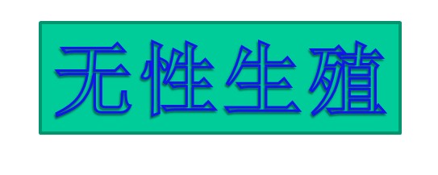
把胡萝卜的单个韧皮部的细胞放入配制的培养基上培养，获得了许多完整的植株。这种繁殖方式和细胞工程技术分别属于
A．孢子生殖和细胞拆合技术 B．无性生殖和组织培养
C．配子生殖和细胞融合技术 D．有性生殖和细胞培养
出芽生殖
孢子生殖
营养生殖
组织培养
动物克隆

Slide 16
在植物细胞工程中，当原生质体融合成一个细胞后，需要诱导产生出细胞壁，参与这一过程的细胞器是
A．叶绿体、高尔基体 B．线粒体、高尔基体
C．叶绿体、线粒体
D．线粒体、内质网

Slide 17
用化学法诱导原生质体融合的技术，使用的诱导剂是
（A）IAA （B）PEG
（C）生长素 （D）秋水仙素

